Slide 1

ERASMUS KOORDİNATÖRLÜĞÜ
OLS (ONLINE LINGUISTIC EXAM)
ERİŞİM KILAVUZU
ANKARA BİLİM ÜNİVERSİTESİ

Slide 2
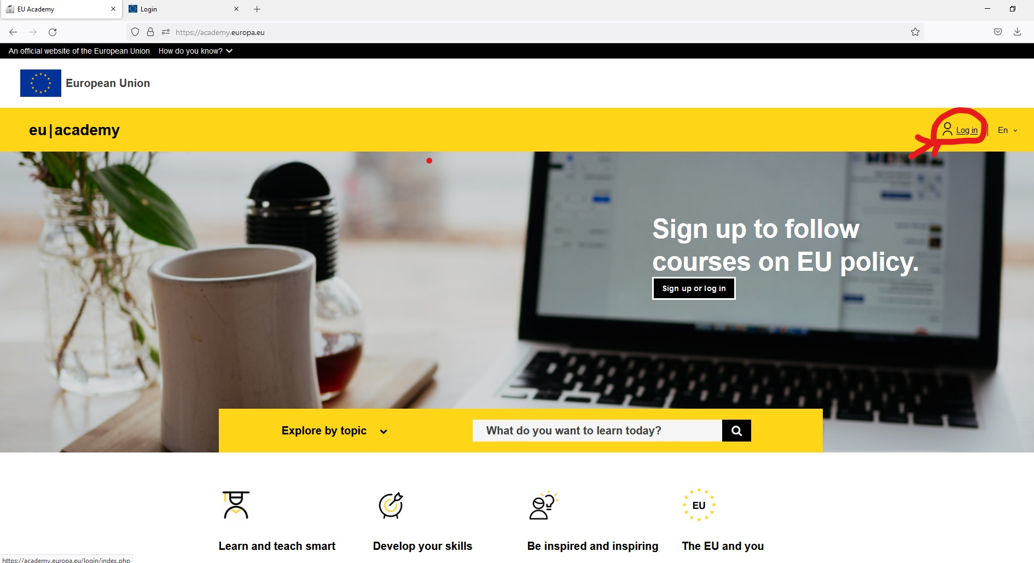
ONLINE LANGUAGE SUPPORT (OLS)
ADIM 1
ADIM | YAPILACAK İŞLEM
1 | OLS sınavı yapmak için aşağıdaki adımlar izlenmelidir.
2 | EU Academy sistemine girmek için öncelikle EU Login hesabı oluşturulmalıdır.
Bağlantı | https://academy.europa.eu/
ANKARA BİLİM ÜNİVERSİTESİ

Slide 3
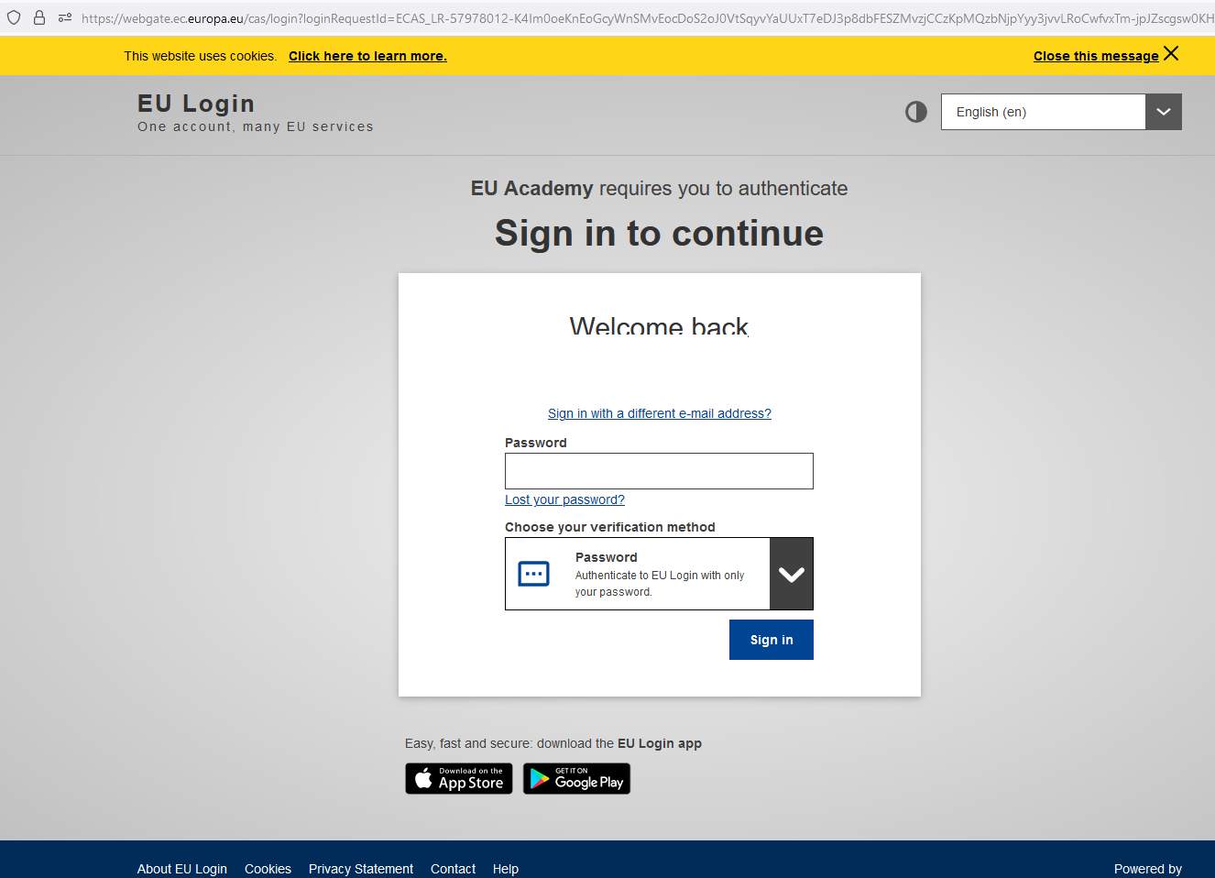
ONLINE LANGUAGE SUPPORT (OLS)
ADIM 2
ADIM | YAPILACAK İŞLEM
1 | Sisteme giriş yaptığınız da size gelen mailden şifrenizi ve hesabınızı oluşturun.
2 | Lütfen hesabınızı kaybetmeyecek bir şekilde bir yere not etmeyi unutmayın..
ANKARA BİLİM ÜNİVERSİTESİ

Slide 4
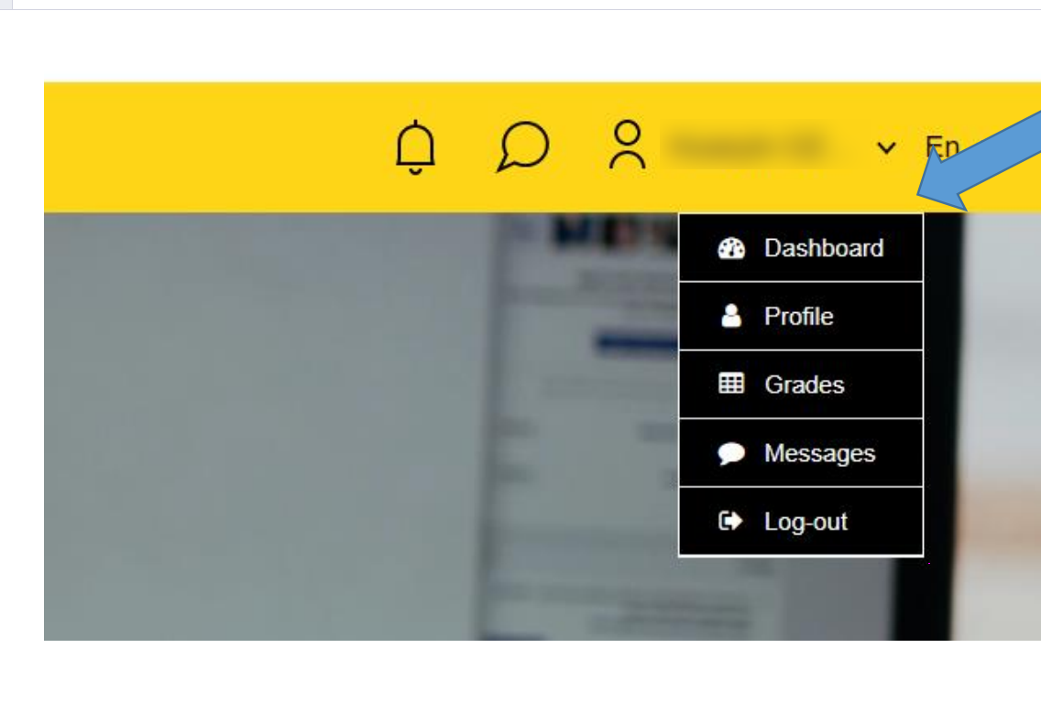
ONLINE LANGUAGE SUPPORT (OLS)
ADIM 3
ADIM | YAPILACAK İŞLEM
1 | Hesabınıza giriş yaptığınız anda isminizin bulunduğu sekmenin hemen altında
 | «Dashboard» sekmesine tıklayın,
ANKARA BİLİM ÜNİVERSİTESİ

Slide 5
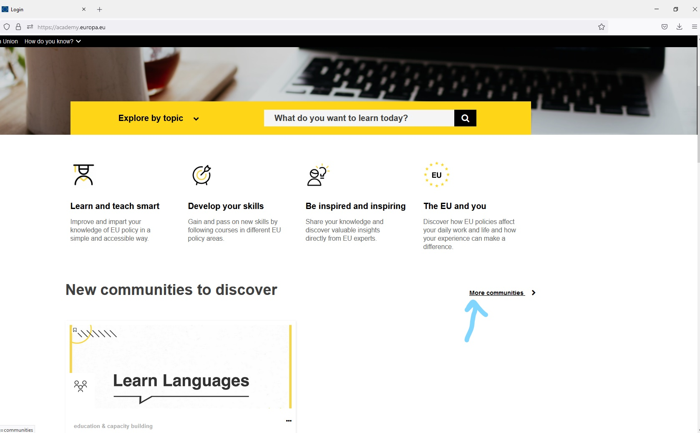
ONLINE LANGUAGE SUPPORT (OLS)
ADIM 4
ADIM | YAPILACAK İŞLEM
1 | Açılan sayfada «more communities» sekmesini açın.
ANKARA BİLİM ÜNİVERSİTESİ

Slide 6
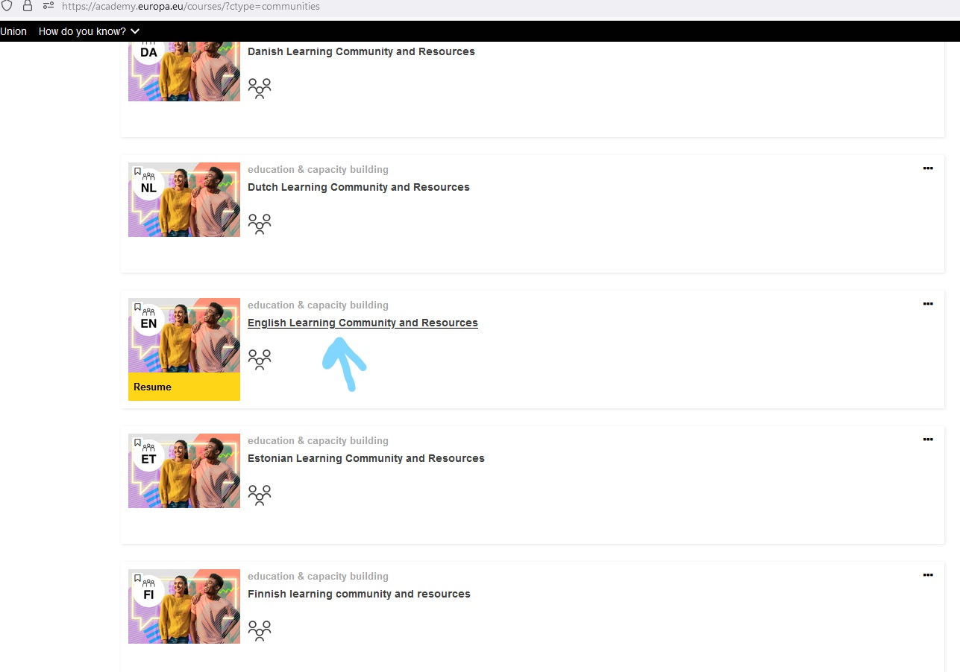
ONLINE LANGUAGE SUPPORT (OLS)
ADIM 5
ADIM | YAPILACAK İŞLEM
1 | Bu sekmeden English «Learning Community and Resources» linkine giriş yapın.
ANKARA BİLİM ÜNİVERSİTESİ

Slide 7
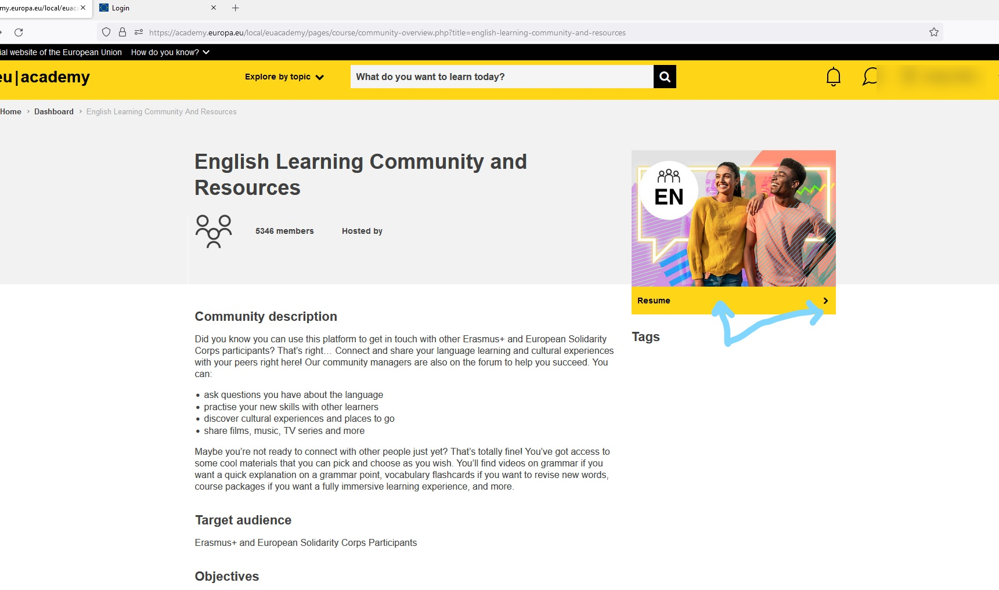
ONLINE LANGUAGE SUPPORT (OLS)
ADIM 6
ADIM | YAPILACAK İŞLEM
1 | Açılan sayfadaki resmin üzerine gelin ve «resume» okuna tıklayın.
ANKARA BİLİM ÜNİVERSİTESİ

Slide 8
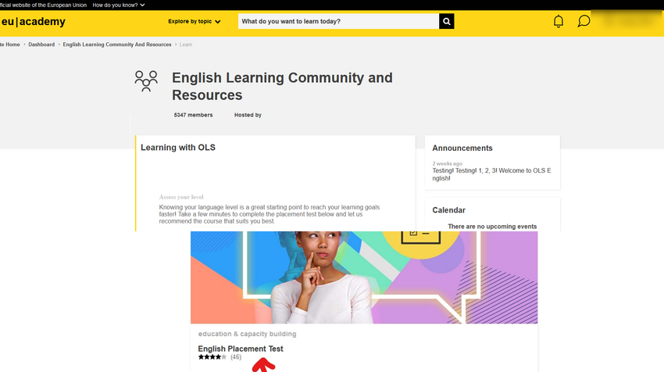
ONLINE LANGUAGE SUPPORT (OLS)
ADIM 7
ADIM | YAPILACAK İŞLEM
1 | Açılan sayfanın en altındaki English Placement Test sekmesine giriş yapın.
ANKARA BİLİM ÜNİVERSİTESİ

Slide 9
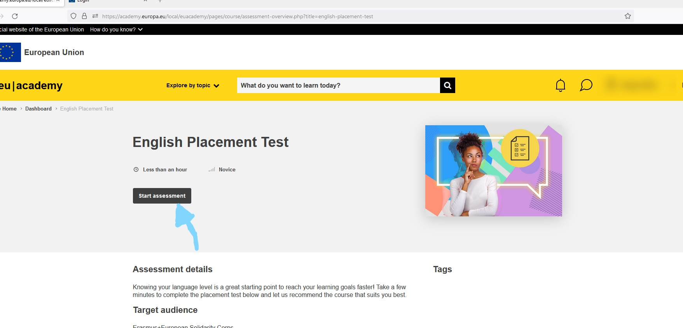
ONLINE LANGUAGE SUPPORT (OLS)
ADIM 8
ADIM | YAPILACAK İŞLEM
1 | Bu sekmeden «Start Assessment» kutucuğuna bastığınız anda sınava giriş yapabilirsiniz.
ANKARA BİLİM ÜNİVERSİTESİ
Notes:
Kaynak sunumdaki adim 8 açıklaması ve ekran görüntüsü korunmuştur; ABÜ şablonuna yerleştirilmiştir.
[Sources]
nvlqamhv (1).pptx — kullanıcı tarafından sağlanan OLS erişim sunumu.
Sunummmm.pptx — kullanıcı tarafından sağlanan Ankara Bilim Üniversitesi şablonu.
[/Sources]

Slide 10
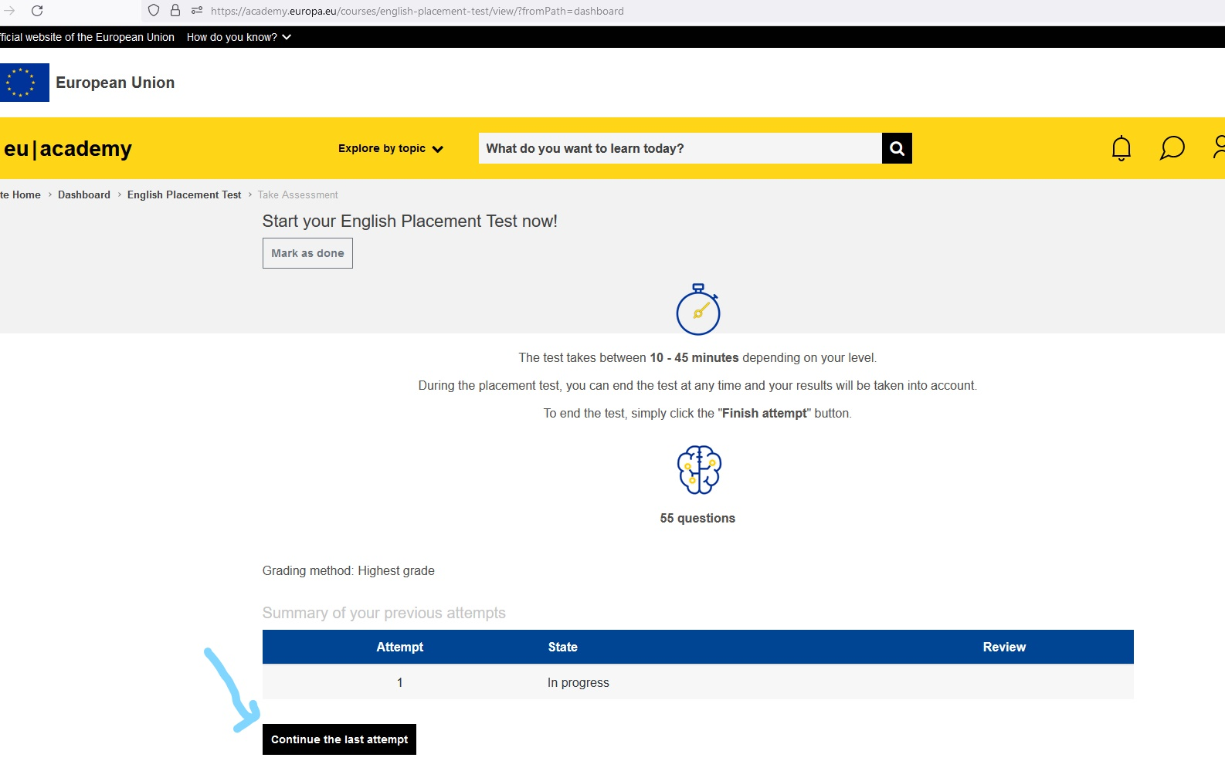
ONLINE LANGUAGE SUPPORT (OLS)
ADIM 9
ADIM | YAPILACAK İŞLEM
1 | Sınav süresi 55 dk olarak belirlenmiş ve okuma anlama, kelime bilgisi, boşluk doldurma, dil bilgisi, dinleme , gibi yeteneklerinizi ölçülmekte.
ANKARA BİLİM ÜNİVERSİTESİ

Slide 11
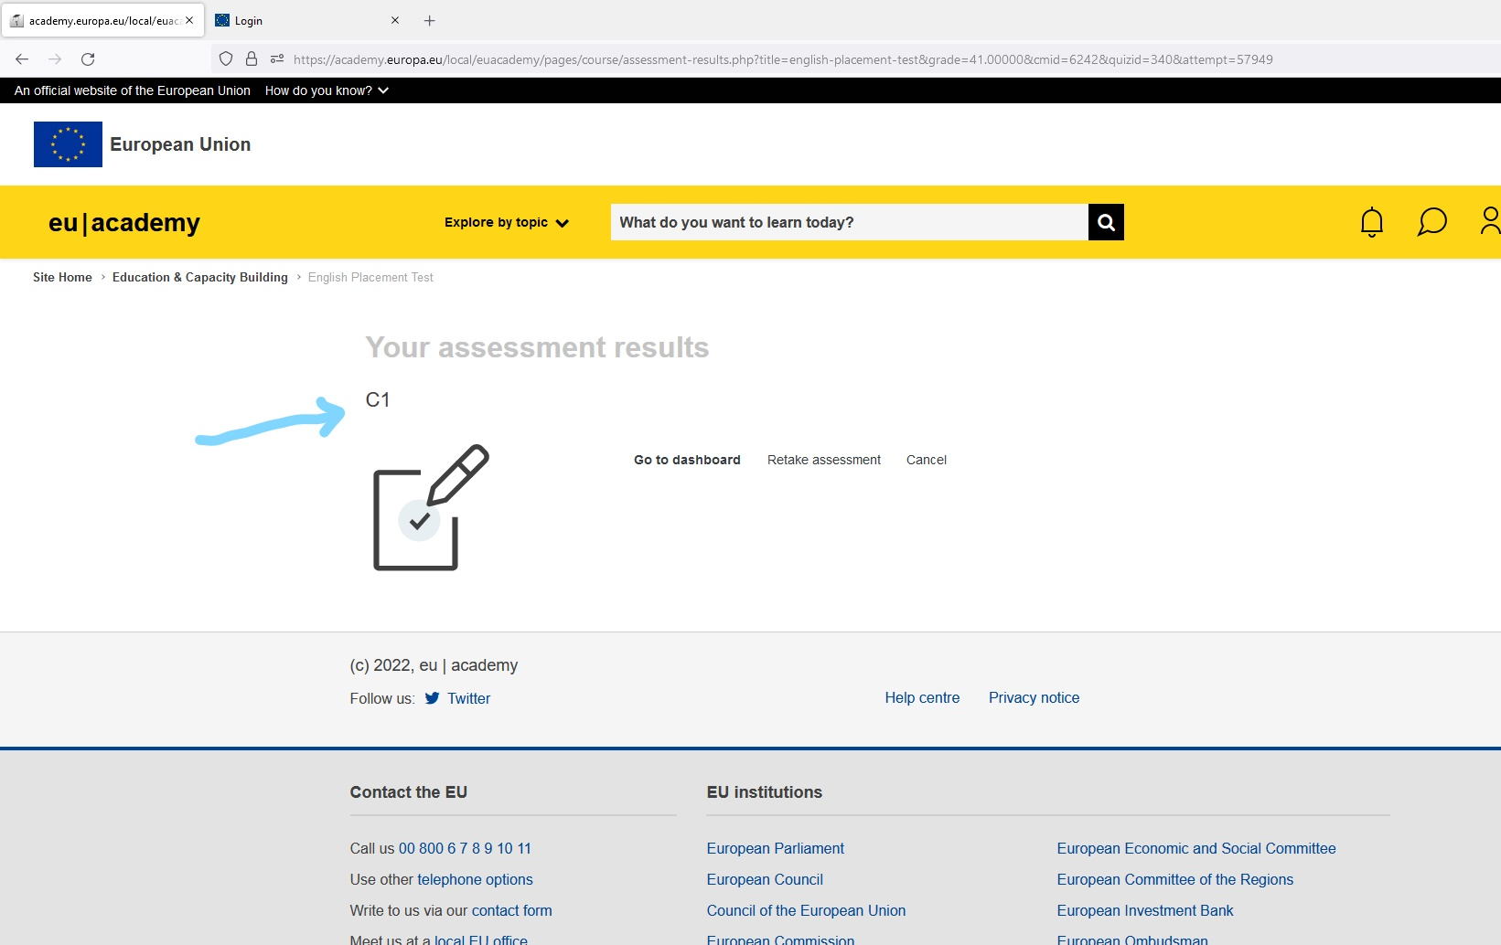
ONLINE LANGUAGE SUPPORT (OLS)
ADIM 10
ADIM | YAPILACAK İŞLEM
1 | Sınav sonucunuza ait ekran görüntüsünü isminizi de görüntüye alacak şekilde Erasmus Koordinatörlüğüne E-mail atmayı unutmayın.
2 | Sınav sonucunuz olmadan gidiş ödemeleriniz yapılamayacağı için lütfen itinalı bir şekilde sınavınızı gerçekleştirin.
 | Hepinize başarılar dileriz.
ANKARA BİLİM ÜNİVERSİTESİ

Slide 12
ERASMUS KOORDİNATÖRLÜĞÜ
erasmus@ankarabilim.edu.tr
ANKARA BİLİM ÜNİVERSİTESİ

